Slide 1
第1讲 Cocos2d-x
环境配置及基础知识
任课教师：刘 辉
电子邮件：liuhui@stdu.edu.cn

Slide 2

主要内容
1 Cocos2d-x简介及环境配置
2 Cocos2d-x中的一些基本概念
3 如何在屏幕上显示内容
4 在场景中播放声音
知识点：导演、节点、图层、精灵

Slide 3

1 Cocos2d-x简介及环境配置(1)
1.1 认识Cocos2d-x
Cocos2d-x是一个开源的移动2D游戏框架
Cocos2d-x是由Cocos2d移植而来的一款跨平台2D游戏开发引擎

Slide 4
1 Cocos2d-x简介及环境配置(2)
1.1 认识Cocos2d-x
Cocos2d-x核心优势在于允许开发人员利用C++、Lua及Javascript来进行跨平台部署，覆盖平台包括iOS、Android、Windows Phone、Windows, Mac OSX 3及Tizen等等

Slide 5
1 Cocos2d-x简介及环境配置(3)
1.1 认识Cocos2d-x
使用Cocos开发的游戏产品
  捕鱼达人
  乱斗堂
  一二三国
  万千回忆
  时空猎人
  ……

Slide 6
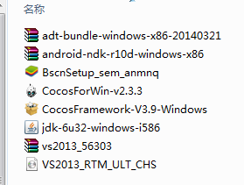
1 Cocos2d-x简介及环境配置(4)
1.2 Cocos2d-x安装配置
安装Visual Studio 2013
Cocos集成开发环境
安卓开发环境的搭建

Slide 7

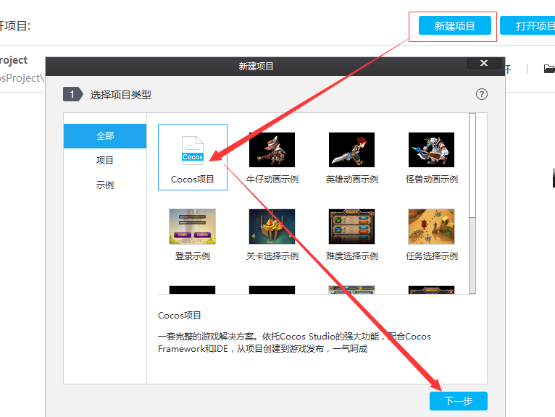
1 Cocos2d-x简介及环境配置(5)
1.3 Cocos2d-x进行手机游戏开发的步骤
创建Cocos项目

Slide 8
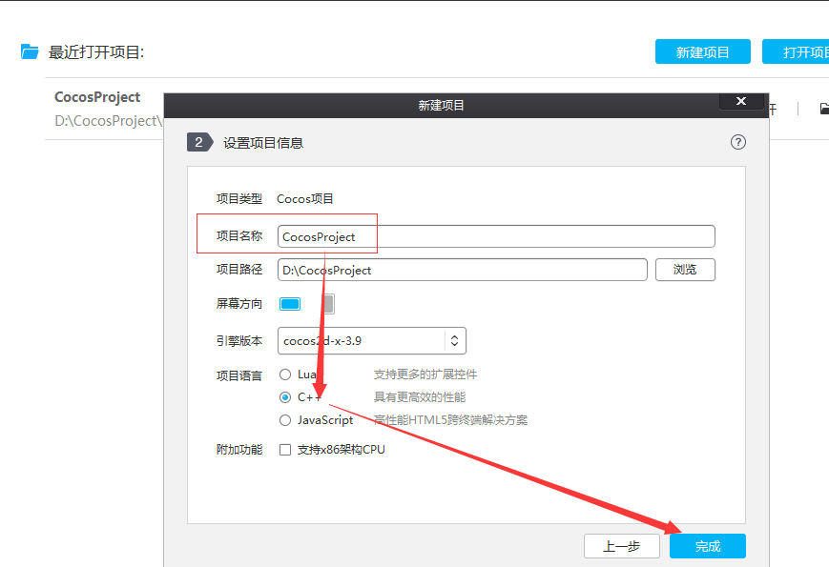
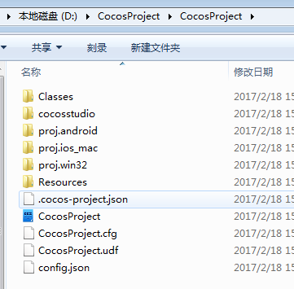
1 Cocos2d-x简介及环境配置(6)
1.3 Cocos2d-x进行手机游戏开发的步骤
创建Cocos项目

Slide 9

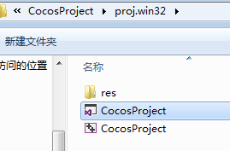
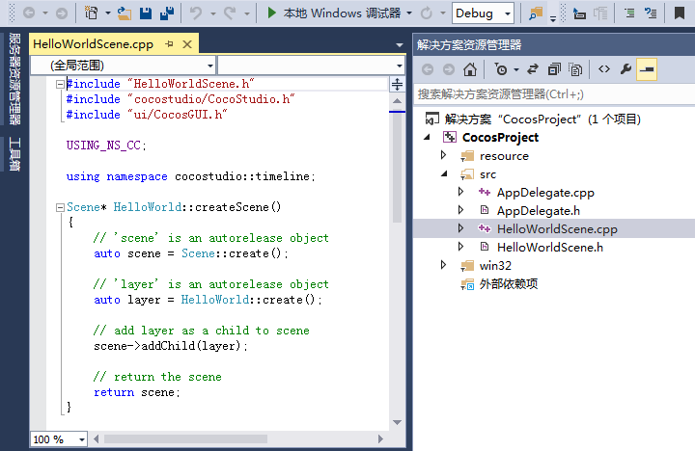
1 Cocos2d-x简介及环境配置(7)
1.3 Cocos2d-x进行手机游戏开发的步骤
用VS2013编译项目

Slide 10

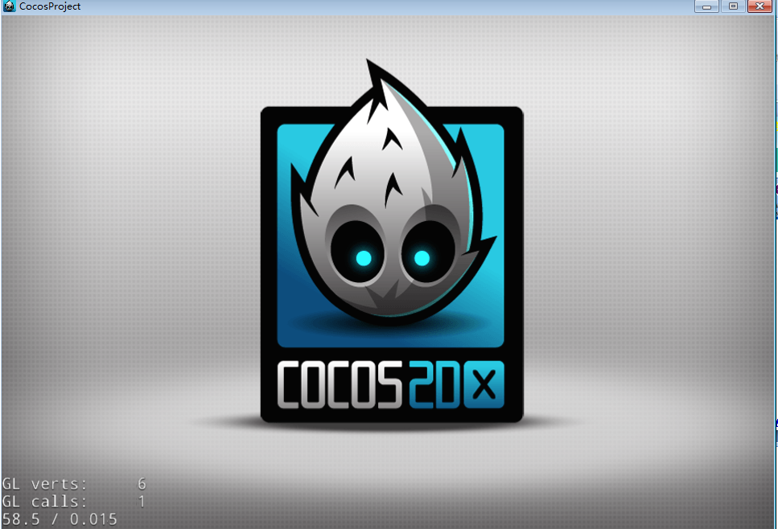
1 Cocos2d-x简介及环境配置(8)
1.3 Cocos2d-x进行手机游戏开发的步骤
用VS2013编译项目

Slide 11

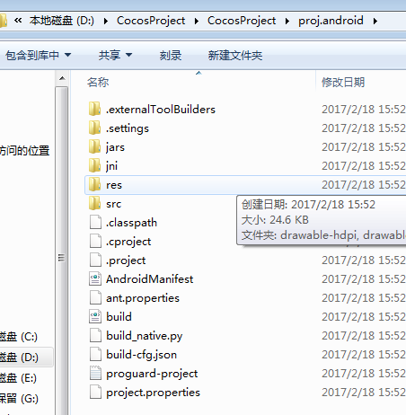
1 Cocos2d-x简介及环境配置(9)
1.3 Cocos2d-x进行手机游戏开发的步骤
生成Android平台可安装运行的apk文件

Slide 12
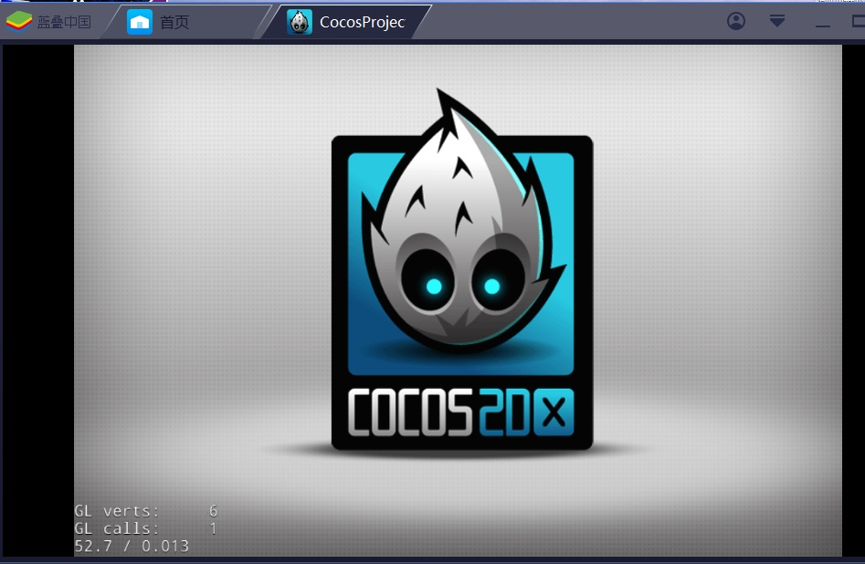
1 Cocos2d-x简介及环境配置(10)
1.3 Cocos2d-x进行手机游戏开发的步骤
将apk文件发送到手机或模拟器上运行

Slide 13
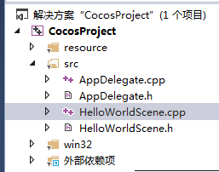
2 Cocos2d-x中的一些基本概念(1)
2.1 Proj.win项目结构

Slide 14
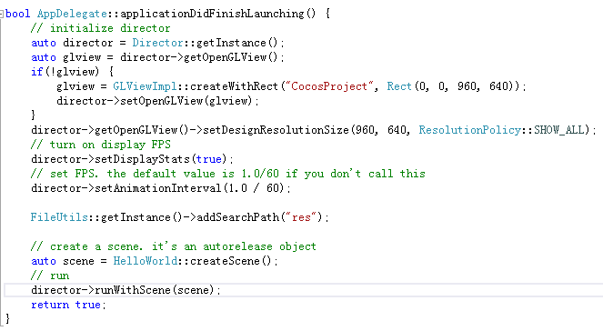
2 Cocos2d-x中的一些基本概念(2)
2.1 Proj.win项目结构—AppDelegate类
界面显示相关
初始场景

Slide 15
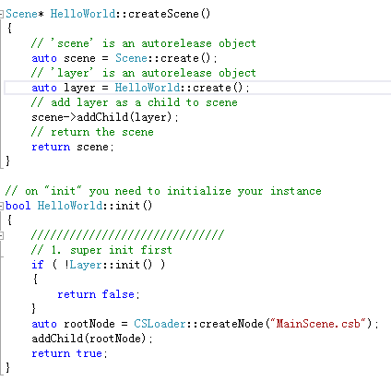
2 Cocos2d-x中的一些基本概念(3)
2.1 Proj.win项目结构—HelloWorld类
初始场景显示内容相关

Slide 16
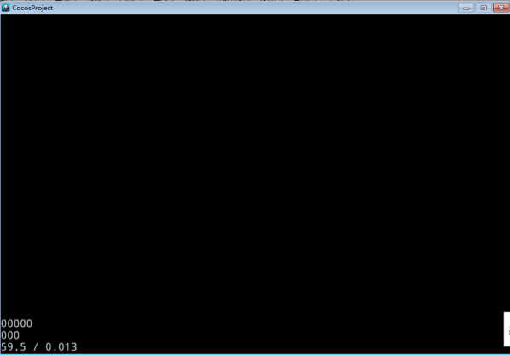
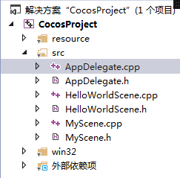
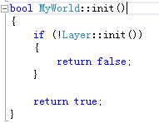
2 Cocos2d-x中的一些基本概念(4)
2.2 创建新场景—创建新的场景类

Slide 17
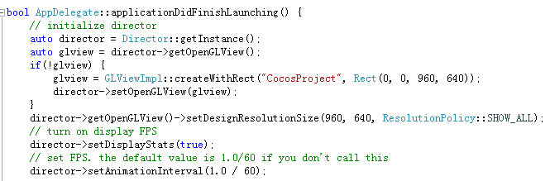
2 Cocos2d-x中的一些基本概念(5)
2.2 创建新场景—场景显示参数
应用窗口的标题
窗口大小
场景帧数显示开关
屏幕每秒刷新次数

Slide 18
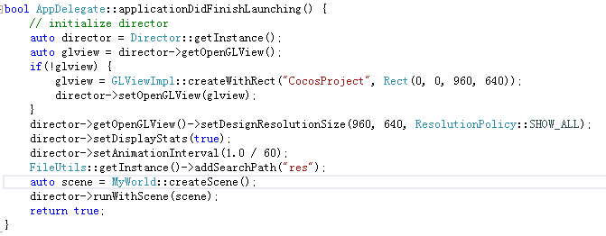
2 Cocos2d-x中的一些基本概念(6)
2.3 Cocos2d-x中的一些基本概念
导演：选择让哪些节点显示或隐藏

Slide 19
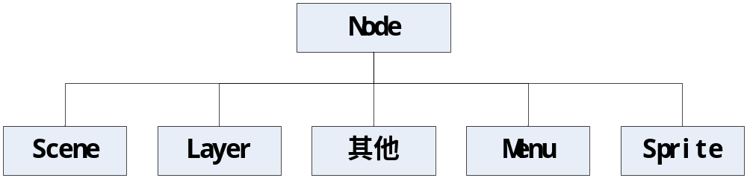
2 Cocos2d-x中的一些基本概念(7)
2.3 Cocos2d-x中的一些基本概念
节点：游戏的构成元素
节点作为场景图中最基本的元素，可以对它的位置、大小、角度及可见性进行设置

Slide 20
2 Cocos2d-x中的一些基本概念(8)
2.3 Cocos2d-x中的一些基本概念
场景：被导演持有的场景对象。
可将场景理解为一个容器，在对游戏界面的管理中发挥作用。
场景将不同的图层（Layer）组织在一起呈现给玩家一个完整的游戏画面

Slide 21
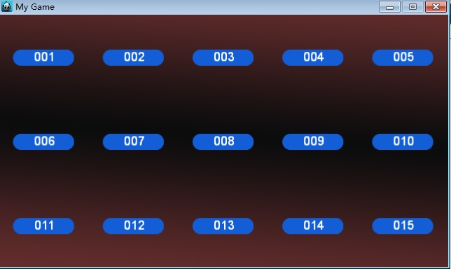
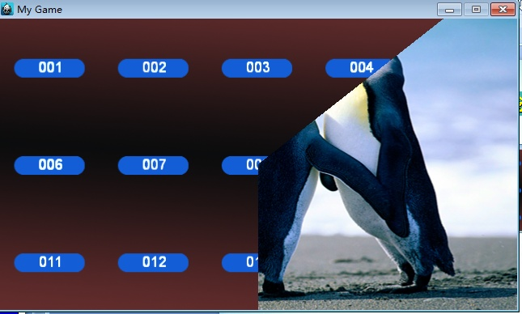
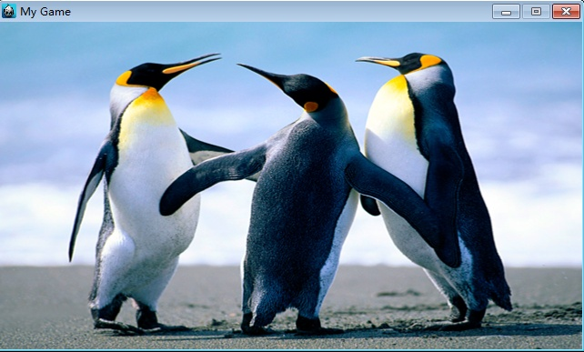
2 Cocos2d-x中的一些基本概念(9)
2.3 Cocos2d-x中的一些基本概念
场景切换示例

Slide 22


2 Cocos2d-x中的一些基本概念(10)
2.3 Cocos2d-x中的一些基本概念
场景切换示例

Slide 23
2 Cocos2d-x中的一些基本概念(11)
2.3 Cocos2d-x中的一些基本概念
图层：场景是游戏状态切换的基本单位，而每一个场景都是由一个个图层组成的
相对于场景，图层类增加了对用户交互的处理，并且使多个图层可以在一个场景中共存。
任何一个图层都必须要加入到场景中才能发挥作用。

Slide 24

2 Cocos2d-x中的一些基本概念(12)
2.3 Cocos2d-x中的一些基本概念
精灵：精灵是在Cocos2d-x中玩家所能够看到的最基本的单位
精灵及图层使用示例

Slide 25
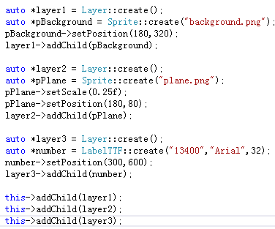
2 Cocos2d-x中的一些基本概念(13)
2.3 Cocos2d-x中的一些基本概念
精灵及图层使用示例

Slide 26
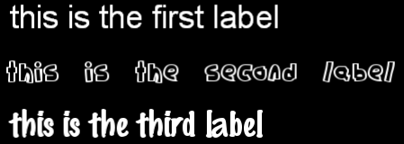
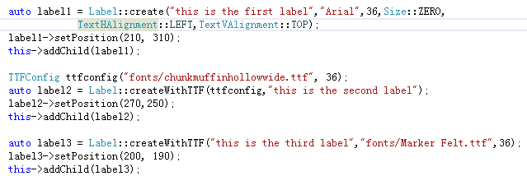
3 如何在屏幕上显示内容(1)
3.1 显示文字
显示文字示例

Slide 27

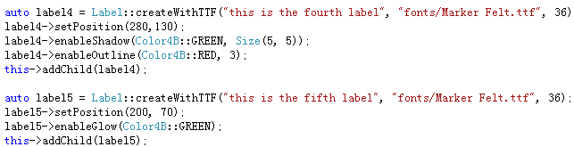
3 如何在屏幕上显示内容(2)
3.1 显示文字
显示文字示例
阴影效果
边框
光效

Slide 28


3 如何在屏幕上显示内容(3)
3.1 显示文字
显示中文

Slide 29

3 如何在屏幕上显示内容(4)
3.1 显示文字
显示中文
  通过转换为utf-8编码的方式

Slide 30

3 如何在屏幕上显示内容(5)
3.1 显示文字
显示中文
  通过引入iconv库实现

Slide 31
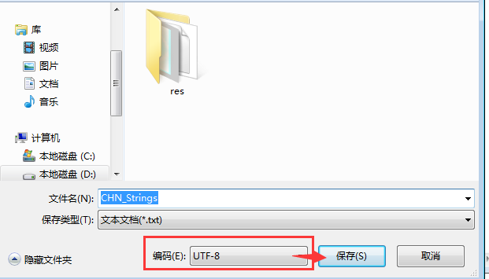

3 如何在屏幕上显示内容(6)
3.1 显示文字
显示中文
  使用XML解析中文

Slide 32
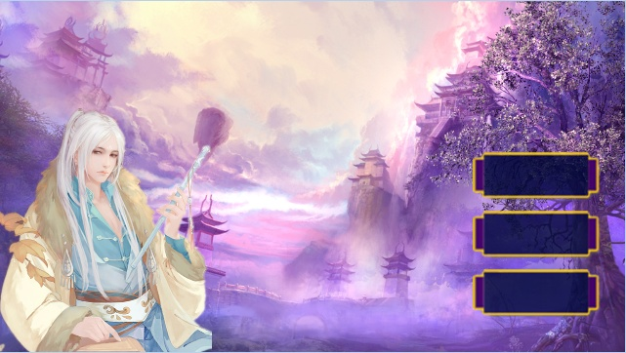
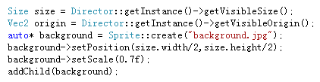
3 如何在屏幕上显示内容(7)
3.2 显示图像
显示图像示例
显示背景

Slide 33
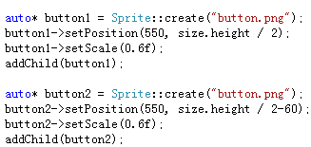
3 如何在屏幕上显示内容(8)
3.2 显示图像
显示图像示例
显示按钮

Slide 34

3 如何在屏幕上显示内容(9)
3.2 显示图像
显示图像示例
显示人物

Slide 35
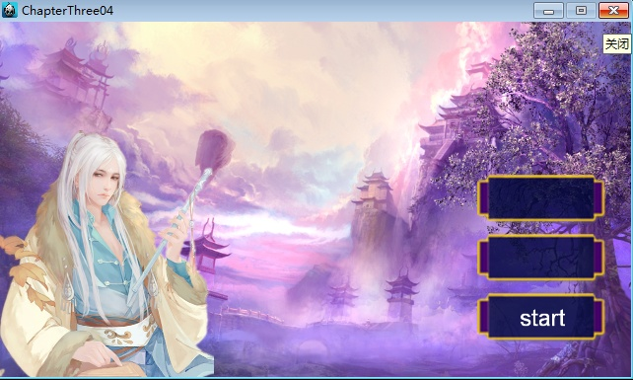
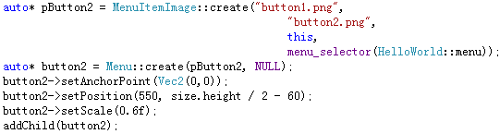

3 如何在屏幕上显示内容(10)
3.3 使用菜单
使用菜单示例

Slide 36
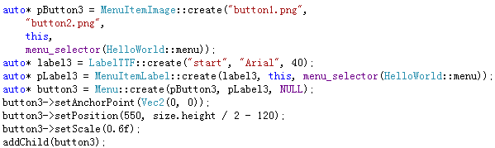
3 如何在屏幕上显示内容(11)
3.3 使用菜单
使用菜单示例

Slide 37


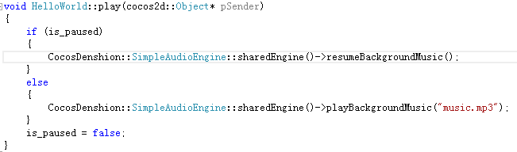
4 在场景中播放声音(1)
4.1 播放大段音乐

Slide 38


4 在场景中播放声音(2)
4.1 播放大段音乐

Slide 39
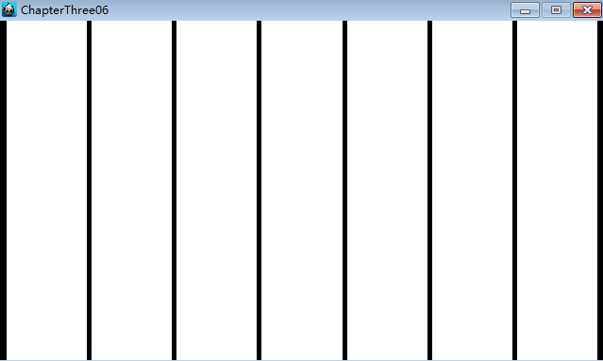

4 在场景中播放声音(3)
4.2 播放短小音效

Slide 40
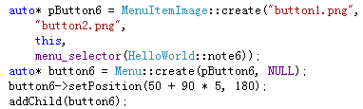

4 在场景中播放声音(4)
4.2 播放短小音效

Slide 41
本讲小结
在Cocos2d-x中新建一个项目并运行。
创建一个新类(场景)。
导演、场景、节点、图层、精灵等概念在Cocos2d-x中是的使用
在场景中显示文字。
在场景中显示背景及其他图片内容。
在场景中使用菜单功能。
在场景中播放音乐。

Slide 42
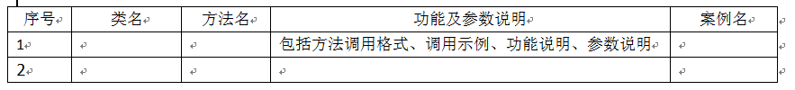
课后学习内容
总结课堂案例中使用的类及方法
按照实验文档中实验1-1的步骤，进行开发环境的配置
预习实验1

Slide 43
Thank You !

